Slide 1

Comité de pilotage de l’expérimentation
“Un chez-soi d’abord jeunes”
Le vendredi 10 mars 2023
Grande Arche – paroi Sud, 5ème étage – 92 055 LA DÉFENSE | contact.dihal@developpement-durable.gouv.fr | DIHAL.GOUV.FR

Slide 2

Ordre du jour
  Propos introductifs : Sylvain Mathieu, Délégué interministériel
  Point sur l’activité des sites expérimentaux de Lille et Toulouse
  Résultats intermédiaires de l’évaluation menée par le CREAI-ORS Occitanie
  Point d’information sur les programmes jeunes type « UCSD Jeunes » lancés ou en projet en région
  Comité d’évaluation et perspectives

Slide 3
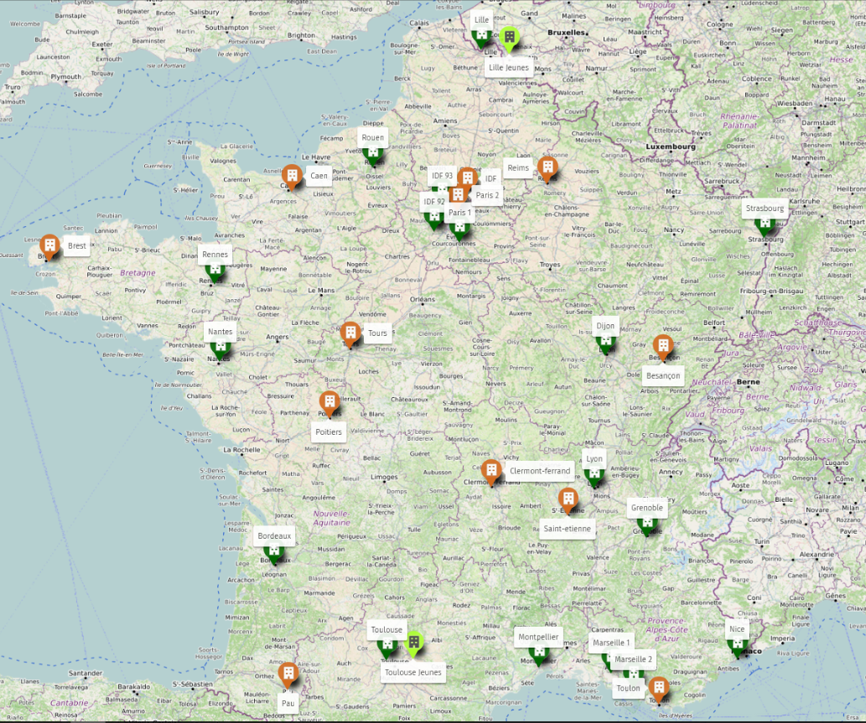

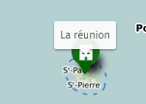

Le UCSD « Généraliste »
18 Sites à 100 places : Marseille1, Lille, Toulouse, Paris1, Dijon, Lyon, Grenoble, Bordeaux, Montpellier, Strasbourg, Nice, Nantes, La réunion, Marseille 2, Département 92, Département 93, Rouen, Rennes.
14 Sites à 55 places : Corse, Besançon, Poitiers, Pau, Saint-Etienne, Clermont-Ferrand, Brest, Caen, Tours, Toulon, Paris2, Reims, Martinique, Département 95 (en cours d’installation).
2570 places crées entre 2018 et 2022
Les dispositifs ciblant les jeunes 18/25 ans
- 2 expérimentations nationales : Lille et Toulouse
- Des expérimentations régionales :
Dijon, Lyon : 6 et 10 places financement ARS + Ddets
Carpentras : expérimentation lancée par l’ARS et la Dreets en 2019
La réunion : expérimentation lancée par le CD
Grenoble : groupe de travail en cours
Besançon, Bordeaux, Saint-Etienne,… : en réflexion

Slide 4
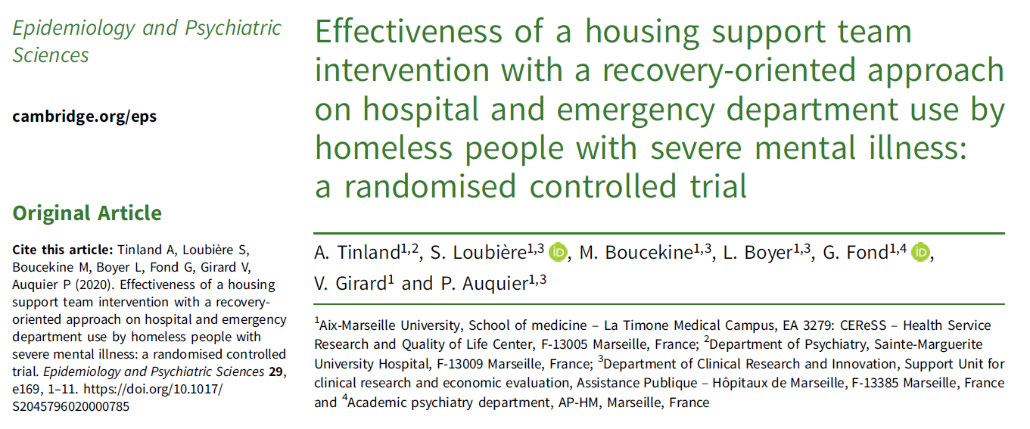
Une expèrimentation qui s’adosse au dispositif généraliste « Un chez-soi d’abord »
Une expèrimentation conduite sur deux sites Lille et Toulouse et qui porte sur 100 jeunes et sur 3 ans (2020/2022)
Adossée à un site existant du « Un chez-soi d’abord » généraliste
Prolongation d’une année (2020/2023) / retard des inclusions lié à la crise Covid
Des expérimentations spécifiques conduites pour les jeunes à l’international mais nécessité de valider les hypothèses dans le contexte français
Il existe une spécificité de l’accompagnement des jeunes adultes « sans chez-soi » présentant une ou des pathologies mentales sévères pour un retour à l’autonomie et à la citoyenneté.
La mise en œuvre du dispositif permet un décloisonnement global à l’échelle du territoire concerné entre les dispositifs qui accompagnent ces publics lors du passage à l’âge adulte.
Le modèle « Un chez-soi d’abord » a montré son efficience par une étude scientifique randomisée 2011/2016
L’évaluation recherche vise à analyser les indicateurs permettant de qualifier la spécificité existante dans cette tranche d’âge.
C’est une étude observationnelle qui s’appuie sur l’analyse de données quantitatives et qualitatives et qui vise à faire patrimoine de l‘expérience

Slide 5
Une expèrimentation qui s’adosse au dispositif généraliste « Un chez-soi d’abord »
Les critères d’entrée dans l’expérimentation :
Avoir entre 18 et 22 ans
Présenter des symptômes de troubles psychiques sévères
Etre sans domicile ou avoir de forte chance de le devenir
Avoir des besoins élevés d’accompagnement
Etre en situation administrative régulière sur le territoire
Souhaitez intégrer le programme
Les spécificités :
Durée d’accompagnement : 3 ans renouvelable 1 fois
Une intensivité d’accompagnement renforcée : ratio 1/6 versus 1/10 professionnel/locataire
Des modalités d’accompagnement centrées sur : le développement des compétences psychosociales, l’accès à l’emploi, la formation ou l’activité, l’acceptabilité des premiers signes de la pathologie, la prise en charge du psychotraumatisme
Quelques chiffres
118 jeunes accompagnés depuis le début
25 ont quitté le dispositif
2 sont PDV dans les 6 premiers mois
2 jeunes DCD
Une première proposition de logement en 4 semaines
L’évaluation a retenu « quatre parcours type de jeunes inclus »
Leur point commun : taux élevé d’expériences traumatiques vécues dans l’enfance (ACE)
La quasi-totalité des jeunes interrogés (95,6 %) indiquent avoir vécu au moins une expérience potentiellement traumatique durant leur enfance
Plus des deux tiers (67,8 %) ont vécu au moins quatre expériences traumatiques sur les dix décrites
(6% dans l’étude de 2001 ACES Study population générale USA)
Risque très élevé de développement de problèmes de santé physiques, psychiques, d’addiction et d’intégration sociale à l’âge adulte en lien avec ces ACE, justifiant le besoin d’un accompagnement précoce.

Slide 6
Une expèrimentation qui propose une réponse adaptée aux besoins des jeunes en situation de grande vulnérabilité
Le rôle préventif du programme par une « approche tenant compte des traumatismes et de la violence »
Comprendre les traumatismes et la violence ainsi que leurs répercussions sur la vie et le comportement des personnes
Créer des environnements psychologiquement et physiquement sûrs
Favoriser des possibilités de choix et de collaboration
Offrir une approche basée sur les forces et le renforcement des capacités
Rôle préventif et conditions favorables à l’empowerment
Accès et maintien dans le logement : sécurisation du parcours
Stabilisation des ressources, accès à la formation et l’emploi : renforcement de l’estime de soi
Approche centrée sur le choix et la sécurisation du lien
Approche orientée rétablissement : centrée sur les forces et les compétences
Prise en compte du traumatisme vicariant
=
Milieu dans lequel le soin et le rétablissement social et citoyen sont possibles

Slide 7
Présentation des éléments qualitatif du suivi par les dispositifs de Lille et Toulouse
François Flon, Nicolas Trujillo - Vincent Lézac, Véronique Waxin

Slide 8
Amélioration de la qualité de vie
Toulouse
  Qu’est ce que le bien être ? Santé , logement, vie sociale , activités…
  Travail autour de l’isolement
  Soutien des projets individuels et collectifs
  Itinéraire bis: Un lieu repère hors les murs
Lille
  Qualité de vie et bien être : santé, insertion professionnelle, centre d'intérêts, logement, entourage, …
  Supports d'accompagnements variés.
  Stabilisation à partir du logement : repères en construction.
  Développer la connaissance du tissu partenarial et associatif existant : culture, sport, citoyenneté, loisirs.
  Vécu d'isolement.
  Séjour Montagne 2022 : Droit aux vacances et loisirs.

Slide 9
Stabilisation du parcours logement
Lille
Logement investis et entretenus.
Proposition rapide de logement (- de 7 semaines).
Taux de maintien au logement > 85%
Accès au logement social en bail direct (11 personnes)
Equipe GLA intégrée au dispositif
Tension du marché immobilier.
Toulouse
  . Le logement / Le chez soi
  . Place à l’expérience: Le parcours logement (logement, relogement, rupture, vas et viens)
  . Rapport au logement des jeunes
  . L’orientation : HLM, Logement autonome, alternatif, autre

Slide 10
Accompagner et maintenir l'entrée vers les soins
Toulouse
Un temps pour l’accès au soins (déni, va et viens)
Education thérapeutique et prévention (veille)
La protection du parcours de soins, travail avec les partenaires et l’évolution de la maladie
Travail dans l’urgence
  Un parcours en santé plus précoce et déjà débuté :
  Découverte de soi et des acteurs du soin
  Stabilisation des troubles -> inclusion sociale
  Accès aux outils du rétablissement en santé mentale.
  Acceptation et apprentissage des troubles.
  Haut niveau de complexité des situations.
  Plaidoyer sur le rétablissement à poursuivre. Offre de soin variable selon le secteur.
  Déficience mentale
  Entrées ou confirmations des troubles sévères majeurs
Lille

Slide 11
Accompagner les séquelles
de psycho-traumatismes
Présentes chez l'ensemble des personnes accompagnées
Syndromes de stress psycho-traumatiques complexes. Dès l'enfance.
UCSDJ = création de conditions de stabilité : identification et expression des difficultés vécues.
Pas/peu d'accès à des modalités de soins techniques adaptées.
Monter en compétences : formations à suivre pour professionnels UCSD-J.
Développer les liens avec le Centre National de Ressources et de Résilience et les spécialistes locaux.

Slide 12
Co-construire un parcours adapté vers l'emploi et la formation
Lille
  Motivation forte à l'accès à la formation et l'emploi.
  Ressources des personnes pour obtenir formations et emplois.
  Partenaires : mission locales, centres de formations, entreprises d’insertion, …
  Parcours spécifiques à créer pour réduire l'écart entre la motivation exprimée à l'accès à l'emploi effectif.
  Partenaires existants ou souhaités :
  Club House, Working First
Toulouse
Des parcours singuliers
L’accès au droit commun et la construction partenariale : droit commun, chantiers, Tapaj, mission locale, école de la seconde chance, cours particuliers
Le vas et viens

Slide 13
Accompagner à la prévention des risques
Toulouse
  Conduites additives
  Polytoxicomanie: Différence des parcours
  Frein majeur au projet logement (squat, détérioration, pas d’entretien des appartements)
  La RDRD et la prévention au quotidien
  Prévention dans les différents domaines de vie : santé, vie affective et sexuelle, logement, consommations, …
  Problématiques de consommations émergeant au fil de l'accompagnement : tabac, alcool, cannabis.
  Réseau dense CSAPA/CAARUD + professionnels.les issus du champ.
  Répercussions importantes si problématique majeure.
  Territoire vaste : partenariat situation-dépendant
  Veille professionnelle et formations à poursuivre
Lille

Slide 14
Accompagner vers le plus haut niveau d'autonomie : Comment quitter le dispositif ?
Co-construction de propositions communes : Toulouse, Lille, Personnes accompagnées et professionnels.
Critères généraux
Entrée entre 18 et 22 ans et 11 mois. Avant 18 ans?
Durée : contrat initial de 3 ans + renouvellement annuels possible, soit de 3 à 6 ans.
Critères spécifiques :
Elaboration des critères de sorti personnalisés au plus près de l'entrée : logement, insertion et/ou inclusion sociale.
Identification des besoins dans tous les domaines de vie
Identification des personnes et partenaires ressources : travail de lien et de renforcement
Co-évaluation
Période probatoire personnalisée = progressivité.
Orientations co-construites vers des dispositifs d'habitat inclusif ou des structures médico-sociales dans les situations où le modèle trouve ses limites.

Slide 15
Résultats intermédiaires
Évaluation CREAI-ORS Occitanie
Adeline Beaumont, Audrey Roquefort

Slide 16
Un chez soi d’abord jeunes
Analyse de l’expérimentation

Slide 17
Plan de la présentation
Un bref rappel de la démarche d’analyse de l’expérimentation
Un rappel des profils des jeunes à l’entrée dans le dispositif
Présentation d’analyses intermédiaires des données sur les évolutions
Perspectives pour la suite de l’analyse

Slide 18
Rappel du cadre
OBJECTIFS ET MÉTHODES

Slide 19
les questions initiales
Quels sont les profils et trajectoires des jeunes inclus dans le dispositif ?
Quelles sont les éléments structurants de l’accompagnement des personnes inclues dans le « Un chez soi d’abord jeunes » ?
La mise en œuvre du dispositif permet-elle un décloisonnement des différents dispositifs qui les accompagnent ?
Quelle est la qualité de vie liée à l’exercice des missions des professionnels des équipes « un chez soi d’abord jeunes » ?
Quelles sont les conditions d’efficacité du programme ?

Slide 20
La méthodologie
Un usage croisé de méthodes qualitatives et quantitatives dans une approche longitudinale et collaborative :
auprès des jeunes : un suivi des évolutions par questionnaires et des entretiens ponctuels auprès d’un échantillon
auprès des équipes : des entretiens pour étudier l’appropriation du modèle du « Un chez soi d’abord » et les vécus des missions
auprès de partenaires : des entretiens pour étudier leur appropriation du dispositif

Slide 21
Restitution de données recueillies auprès des jeunes
Rappel du profil des jeunes à l’entrée

Slide 22
parcours logement
39 % habitent chez des tiers avant l’entrée
23% habitent en structures d’hébergement collectif, 18% à l’hôpital
11% vivent « à la rue » avant l’entrée
Parcours sans logement :
  Une expérience de la rue pour 6 jeunes sur 10, plus d’un an pour 21%
  Plus des deux tiers ont vécu en institution
  Nouveauté et attrait du logement individuel avec trois défis
  habiter « seul.e »
  construire un « chez soi »
  une expérience du sans-abrisme et/ou de l’hébergement précaire parfois ancrée
Notes:
109 jeunes, les ¾ sont des hommes

Slide 23
soutiens social et familial
Des soutiens disponibles pour la majorité des jeunes
Des liens familiaux au moins hebdomadaires pour près de 3/5 jeunes
→ Un accompagnement qui s’inscrit dans un réseau de relations
Notes:
Collectif : principalement activités sportives et de loisirs
Réseaux sociaux : pratique ancré chez les jeunes => appropriation par les équipes pour communiquer avec eux.
Personnes ressources : famille, amis sur le plan relationnel et pour l’aide matérielle ; famille pour l’aide financière

Slide 24
Les expériences potentiellement traumatiques de l’enfance (Echelle ACE)
Un score ≥4 pour 68% d’entre eux
Corrélations entre score ACE, maladies chroniques, troubles psychiques à l’âge adulte (Felitti et al, 1998 ; Dube et al, 2001-2003, Bellis et al, 2014-2016)
Pas de différences selon les parcours des jeunes
→ Fonde l’inscription dans le dispositif et doit transformer les pratiques de prévention, de repérage et d’accompagnement
Notes:
ACE : ensemble des expériences négatives potentiellement traumatisantes survenues pendant l’enfance
Thèmes : Abus émotionnel Abus physique Abus sexuel Négligence émotionnelle Négligence physique Séparation ou divorce des parents Mère traitée violemment Toxicomanie ou alcoolisme dans le foyer Troubles mentaux ou dans le foyer Membre du ménage incarcéré
Lien important entre score ACE et maladies chroniques à l’âge adulte, problèmes sociaux et troubles émotionnels
Très forts risques de problèmes pour un score de 4 ou plus selon la littérature
Maladies pulmonaires, hépatite, dépression, suicide, consommation de substances psychoactives, cancer, victime de violence…

Slide 25
Santé mentale et recours aux soins
Des troubles apparus entre 15 et 19 ans pour 47 % des jeunes et avant 11 ans pour 28 % des jeunes
85 % des jeunes hospitalisés au moins une fois en psychiatrie, 46 % au moins 3 fois
Plus des deux tiers des jeunes ont un suivi psychiatrique avant l’entrée
→ une appropriation récente des troubles
→ des rapports variés aux troubles et aux soins
Notes:
Un suivi psychiatrique plus fréquent chez les jeunes de Lille (83% vs 52%) et un suivi addicto plus fréquent à Toulouse (27% vs 7%)

Slide 26
Les Parcours des jeunes inclus dans le dispositif
« Placement » Parcours 1 (15 jeunes) | Des jeunes plus souvent d’origine étrangère, vivant en structure d’accueil, sans contact avec leur famille et sans personne ressource
« Famille, formation » Parcours 2 (30 jeunes) | Des jeunes avec des liens fréquents avec leur famille, un niveau d’étude plus élevé, des séjours à la rue moins fréquents et un suivi addictologique plus fréquent
« Psychiatrie » Parcours 3 (41 jeunes) | Des jeunes disposant plus souvent de l’AAH, d’un suivi psychiatrique et de personnes ressources, plus fréquemment hospitalisés
« Précarité sociale » Parcours 4 (23 jeunes) | Des jeunes ayant connu la prison et la rue, sans ressources financières, disposant de peu d’aide de personnes ressources et peu suivis par un psychiatre
Notes:
Parcours 1: 87% en structure d’accueil dans les 6 mois avant l’entrée (ASE, CHRS) et 93% institution au cours de la vie. 80% sans contact ou très rare avec la famille, 13% personnes ressources pour aide matérielle/financière, 29% sur le plan relationnel
Parcours 2 : 90% lien fréquent avec la famille, 77% vit chez des tiers, 53% niveau supérieur ou égal au bac, 41% rue au moins une fois
Parcours 3 : 88% suivis en psychiatrie, 95% déjà été hospitalisés en psychiatrie, 61% AAH, 90% personnes ressources sur le plan relationnel
Parcours 4 : 68% prison et 96% rue au moins une fois, 39% à la rue dans les 6 mois avant l’entrée, 70% sans ressources financières, 26% suivi psychiatrique, 30% personnes ressources pour aide matérielle/financière

Slide 27
Restitution des données recueillies auprès des jeunes
Evolutions de M0 à M18

Slide 28
Le logement
Hausse des baux directs : 3% en M6, 9% en M12 et 11% en M18 → des conflits de temporalité entre offre, demande et modèle
Un taux important de maintien dans un logement (87 %)
58% des jeunes vus en M18 ont déménagé
Des déménagements plus fréquents pour les parcours « Placement » et « Précarité sociale » et plus faibles pour les parcours « Famille, formation »
→ Des difficultés repérées pour certains jeunes et/ou leur voisinage
→ Des stratégies pour s’aider à habiter à soutenir
Notes:
En M18, des déménagements répétés plus fréquents pour « Placement » (57%) et « Précarité sociale » (36%) et plus faible pour « Famille, formation » (10%)

Slide 29
Soutiens social et familial
Globalement, peu d’évolutions de la disponibilité des soutiens et de la fréquence des liens familiaux
→ Des évolutions qui concernent plutôt la qualité des relations familiales
Hausse des relations de soutiens pour les parcours « Placement » et « Précarité sociale »

Slide 30
Socialisation professionnelle
54% des jeunes en recherche d’emploi en M12 et 72% inscrits à un dispositif d’aide à l’emploi
Taux d’activité le plus élevé en M12
  Parmi les jeunes en emploi en M6, 1/3 des jeunes le sont encore en M12
  Un taux d’activité qui reste faible pour les parcours « Précarité sociale »
  Une plus forte augmentation du taux d’activité pour les parcours « famille, formation »
Des emplois à statuts précaires
→ Une appropriation fréquente de la norme « emploi », qui se heurte parfois aux processus d’accès ou aux conditions de maintien
Notes:
Parmi les jeunes en emploi en M6, 33% des jeunes le sont encore en M12 / les deux tiers pour formation
Par âge : plus de formation des 18-20 ans en M0 et M6 (19% vs 7%), mais similaire en M12
Recherche d’emploi : tendance plus élevée pour « précarité sociale » (83%)
Hausse expérience pro principalement liée à « famille et formation » et en partie à « placement »

Slide 31
droits et budget
Hausse continue de l’AAH et baisse des jeunes sans ressources
Hausse des ressources financières déclarées
  De 503€ en moyenne en M0 à 824€ en M18
  Hausse plus élevée pour « précarité sociale » et « placement »
En M12, 7% des jeunes cumulent AAH + emploi et 46% des jeunes en emploi ont l’AAH
44% des jeunes se déclarent endettés en M12, peu de baisse du montant des dettes
Hausse des mesures de protection : près de 2 jeunes sur 5 en M12
  Hausse plus importante pour les parcours « Psychiatrie »
Notes:
Jeunes de 18-20 ans : initialement plus de ressources autres (allocation jeune majeur) et moins de AAH que les 21-25 ans => à partir de M18, même résultat
Parcours : « Précarité sociale » => en M12, hausse AAH mais baisse « autre ressource » ; Pas d’évolution de l’absence de ressources entre M6 et M12
Hausse des revenus entre M6 et M12 quel que soit le parcours mais plus importante pour « Placement »
« Psychiatrie » moins souvent endettés (23% en M12)

Slide 32
Santé perçue et qualité de vie
Peu d’évolution des scores de qualité de vie entre M0 et M12
69% des jeunes déclarent un bon à excellent état de santé général en M12 (idem M0)
Score de santé mentale plus faible que pour la santé physique
→ nécessité de comparer aux résultats issus d’autres études
Notes:
Effectif faible : Seuls 30 jeunes environ (26 pour les scores composites) ont été vus en M0 et en M12 sur ces échelles et sont réellement comparables

Slide 33
Suivi médical
Peu d’évolution globale du suivi médical
Hausse du taux de suivi en psychiatrie pour les jeunes du parcours « Précarité sociale »

Slide 34
Hospitalisations
Globalement, une proportion stable des hospitalisations mais
  Tendance à la baisse à M12 pour les parcours « placement » et « précarité sociale »
  Hausse pour les parcours « psychiatrie »
Pas d’évolution de la durée moyenne des hospitalisations au cours des 3 derniers mois (environ 3 semaines pour la psychiatrie)
Des hospitalisations libres (10 % des jeunes en M12) en prévention de la crise
→ voir comment évoluent ces données et comment elles s’articulent aux évolutions dans les autres domaines
Notes:
Plus d’hospit en psychiatrie en M12 chez les 21-25 ans : 24% vs 9% des 18-20 ans
Par ville, résultats proches : en M12, 19% en psychiatrie à Lille, 13% à Toulouse
2% des jeunes ont eu 2 hospitalisations ou plus dans les 3 mois
Hospitalisation répétée : 2% en psychiatrie (8% en M18) => a corriger car toutes les hospitalisations n’ont pas la précision du type, en cours de correction
Durée d’hospitalisation en M18 : pas d’évolution significative de la durée => 4,8 semaines en psychiatrie et 3,2 en hospitalisation en général.

Slide 35
Incarcérations
En M18 : 7 jeunes ont été incarcérés, dont 3 sortants pour incarcération longue
Principalement du parcours « Précarité sociale » et 4/7 ont déjà connu la prison avant l’entrée dans UCSDJ
6/7 ont déjà connu la rue avant l’entrée
pas d’effet d’âge
que des hommes
→ un effet de rattrapage et de boucle
Notes:
Plus souvent sur Toulouse : 5/7 sont sur Toulouse, en lien avec la précarité plus importante des jeunes entrés à Toulouse
Rappel : A l’entrée, 16% des jeunes avaient connu la prison et 61% la rue

Slide 36
Les sorties précoces du dispositif
13 sortants en M18 (8 en M12)
Davantage de sortants du parcours « Précarité sociale »
Motifs de sorties : déménagement hors région (4), sortie par choix personnel (3), incarcérations (3), sortie avec solution (1), exclusion (1), décès (1)
Un retour en famille pour 6 jeunes, 2 en logement social
→ temporalité courte de l’évaluation pour analyser toutes les sorties
→ des pratiques à modifier pour accompagner les personnes ayant eu un parcours plus ancré de rue si ces données se confirment dans le temps
Notes:
Les sorties du parcours « précarité sociale » entre M0 et M18 sont uniquement considérées comme négatives ou sans objet
Souhait de sorties : 6 non souhaités des deux côtés, 2 souhaités des deux côtés
Organisation de la sortie : pour les sorties « positives », maintien du contact avec la personne ou l’entourage/prise d’information sur le lieu de vie. Pour les sorties d’incarcération, relai SMPR. Lien plus difficile pour les autres sorties.
Pour 5 jeunes, contexte de sortie lié à la maladie, y compris dégradation

Slide 37
Synthèse provisoire
Des jeunes inscrits dans le dispositif avec des itinéraires variés → réfléchir la file active et les filières d’orientation
Des spécificités de l’accompagnement des jeunes : le réseau, l’appétence pour l’emploi, la nouveauté du logement individuel, la récence des troubles, leur dynamisme …
Des évolutions variables selon les trajectoires : pas d’infléchissement mais une réduction des inégalités de ressources relationnelles et financières

Slide 38
Synthèse provisoire
Une attention particulière pour les jeunes ayant déjà un parcours plus ancré de sans-abrisme ou d’hébergement précaire si les dynamiques se confirment :
  Pratiques d’accompagnement spécifiques sur les plans de l’habiter ?
  Pratiques d’accompagnement spécifiques pour la justice ?
  Inventer des modalités d’accompagnement du Chez soi durant le temps de l’incarcération ?
  Intervention plus précoce ?

Slide 39
Perspectives pour la suite de l’analyse
Suite de l’analyse longitudinale avec les évolutions en M24
Analyse des entretiens auprès de jeunes : complément des analyses quantitatives sur le pouvoir d’agir, la santé perçue, l’appropriation de l’accompagnement…
Analyse de l’appropriation du modèle et du dispositif à travers les entretiens auprès des équipes et des partenaires
Des comparaisons avec des données externes

Slide 40

Adeline Beaumont, Statisticienne, a.beaumont@ococ.fr
Audrey Roquefort, Psychologue social, a.roquefort@ococ.fr
SITE MONTPELLIER
04 67 69 25 03
SITE TOULOUSE
05 61 53 11 46
www.creaiors-occitanie.fr

Slide 41
Point d’étape sur les expérimentations en cours :
Dijon, Lyon, Carpentras, La Réunion

Slide 42
Questionnements, perspectives et discussions
Le programme propose une intervention précoce pour des jeunes en grande vulnérabilité sociale et sanitaire
Vise à prévenir les effets délétères d’un passage à la rue ET à lutter contre les effets négatifs des ACE
Quelle efficacité pour quel parcours type?
Quelles adaptation des pratiques selon les parcours?
A quel âge l’intervention est-elle la plus adaptée : pose la question des 16/18 ans
Les travaux lancés sur les territoires permettent d’établir un diagnostic des besoins et une cartographie des acteurs et favorisent le décloisonnement
Pistes à travailler : lien avec le CEJ JR
Perspectives et calendrier
Résultats de l’évaluation recherche fin juin 2023
Comité d’évaluation le 11 juillet 2023 pour juger de la pertinence du programme
Pérennisation et déploiement seront envisagés au regard des résultats et préconisations

Slide 43
Merci de votre attention

